Slide 1
Факультативное занятие «Решение текстовых задач», 2 класс Клинцевич Тереса Антоновна учитель начальных классов высшая категория Государственное учреждение образования «Средняя школа №1 г. Ошмяны»

Slide 3
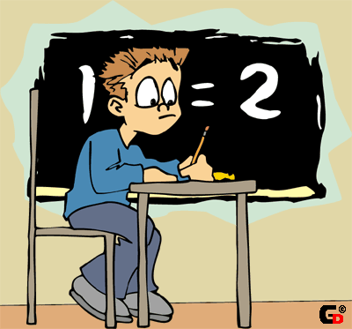
Анализировать
Рассуждать
Доказывать
Опровергать

Slide 4
Найди закономерность и продолжи ряд
2, А, 4, Б, 6, В, … , …, …, … .
15, 8, 13, 6, 11,…, …, …, … .
8
Г
10
Д
-7
+5
-7
+5
4
9
2
7

Slide 5
Какое число должно стоять вместо «?»
11
6
13
4
5
?
9

Slide 6
По такому же правилу составь задание для друга.

Slide 7
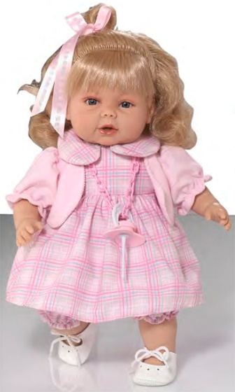
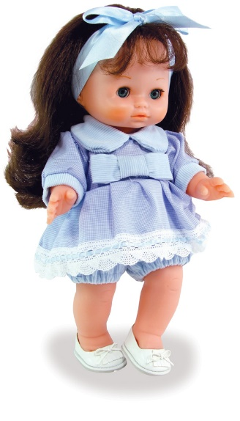
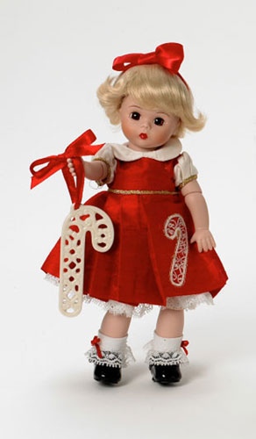
Юля, Полина и Аня пришли на праздник в красном, розовом и голубом платьях. В каком платье была каждая девочка, если известно, что Юля не любит одежду красного и розового цветов, а Полина всегда носит платья только розового и голубого цветов?

Slide 8
Первое множество: Юля, Полина и Аня.
Юля
Полина
Аня

Slide 9
Второе множество: красное, розовое, голубое платья.
 | Красное | Розовое | Голубое
Юля
Полина
Аня

Slide 10
Известно, что Юля не любит одежду красного и розового цветов, а Полина всегда носит платья только розового и голубого цветов.
 | Красное | Розовое | Голубое
Юля
Полина
Аня
-
-
+
-
+
-
+
-
-

Slide 12
Подведём итог
узнал…
научился…
заинтересовался…
повторил…
надо…
понравилось…
удалось…
Анализировать
Рассуждать
Доказывать
Опровергать
Я
МНЕ

